Slide 1




Tiếng Việt – Tuần 1 – Tiết 5
Luyện đọc: CÁNH ĐỒNG HOA
Notes:
HS TLN2 để trả lời câu hỏi.

Slide 2





Slide 3


– Cứ thế này, đồng cỏ sẽ thành bãi rác mất thôi! – Mư Nhơ thở dài.
Mư Hoa quay mặt đi, giấu những giọt nước mắt:
– Bọn mình còn đâu chỗ mà vui chơi!
Ja Ka, Ja Prok thì rầu rĩ:
– Biết làm thế nào bây giờ?
Bỗng Mư Hoa hỏi:
– Các cậu có thấy bầu trời như một vườn hoa không?
Mư Nhơ gật đầu:
– Cánh diều giống hoa ngũ sắc, đám mây giống hoa cúc trắng,...
Mư Hoa bật dậy:
– Chúng ta sẽ biến nơi đây thành cánh đồng hoa. Mọi người không nỡ lấy cánh đồng đẹp làm chỗ đổ rác đâu.
Notes:
Nêu giọng đọc và cần nhấn giọng các từ ngữ nào?

Slide 4
Giọng đọc chậm, buồn để thể hiện tâm trạng của các bạn nhỏ khi thấy đồng cỏ có nguy cơ trở thành bãi rác.
– Cứ thế này, đồng cỏ sẽ thành bãi rác mất thôi! – Mư Nhơ thở dài.
Mư Hoa quay mặt đi, giấu những giọt nước mắt:
– Bọn mình còn đâu chỗ mà vui chơi!
Ja Ka, Ja Prok thì rầu rĩ:
– Biết làm thế nào bây giờ?
Giọng nhanh, vui tươi thể hiện tâm trạng khi các bạn nhỏ nghĩ ra ý tưởng.
Bỗng Mư Hoa hỏi:
– Các cậu có thấy bầu trời như một vườn hoa không?
Mư Nhơ gật đầu:
– Cánh diều giống hoa ngũ sắc, đám mây giống hoa cúc trắng,...
Mư Hoa bật dậy:
– Chúng ta sẽ biến nơi đây thành cánh đồng hoa. Mọi người không nỡ lấy cánh đồng đẹp làm chỗ đổ rác đâu.

Slide 5


THI ĐỌC DIỄN CẢM
Notes:
GV gõ tên nhóm đọc hay nhất trên BÀI GIẢNG ĐANG TRÌNH CHIẾU luôn mà không cần phải thoát ra. (CLICK CHUỘT VÀO KHUNG VÀNG VÀ GÕ)

Slide 6
Notes:
GV gõ tên nhóm đọc hay nhất trên BÀI GIẢNG ĐANG TRÌNH CHIẾU luôn mà không cần phải thoát ra. (CLICK CHUỘT VÀO KHUNG VÀNG VÀ GÕ)

Slide 7
Notes:
HS TLN2 để trả lời câu hỏi.

Slide 8

1. Xếp những từ in đậm dưới đây vào nhóm thích hợp.
tưng bừng
– Mỗi lần Ja Ka vỗ trống, các bạn lại cùng múa hát tưng bừng.
– Bọn mình còn đâu chỗ mà vui chơi!
– Biết ý tưởng đó, nhiều cô bác trong làng đã hưởng ứng.
– Nhóm bạn vui mừng nhảy múa, ca hát giữa muôn hoa rực rỡ, trong tiếng trống rộn ràng.
vui chơi
hưởng ứng
rộn ràng
Động từ
Tính từ

Slide 9
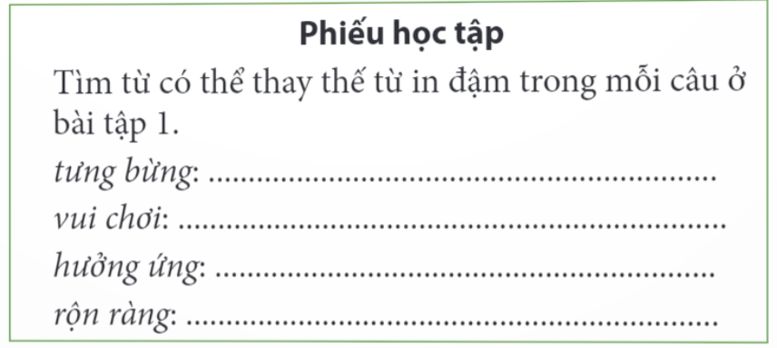
2. Tìm từ có thể thay thế từ in đậm trong mỗi câu ở bài tập 1.
Rộn rã, rộn ràng, sôi nổi,…
Vui đùa, nô đùa, đùa chơi, đùa nghịch,…
Ủng hộ, tán thành, đồng thuận
Rộn vang, rộn rã, âm vang,…

Slide 10








- Đọc lại bài và trả lời câu hỏi.
- Tìm hiểu bài sau: Cách viết bài văn kể chuyện sáng tạo (tiếp).

